Slide 1
YSGOL CAE TOP • WYTHNOS 6
Heddwch cyn i’r ffrae dyfu
Heddwch ac Ymddiriedaeth
Tri chyfnod o gydaddoli
Sesiynau A, B ac C
1

Slide 2
YSGOL CAE TOP • WYTHNOS 6
I’r arweinydd
Un sesiwn ar y tro, tua 10–12 munud.
Darllenwch y geiriau ar y sgrin yn naturiol.
Arhoswch wrth y cwestiynau a’r seibiau.
Nid oes angen propiau na Presenter View.
A Un cae, dwy gêm (sleidiau 4–20)
B Abram yn cynnig dewis (sleidiau 21–37)
C Offer y tangnefeddwr (sleidiau 38–55)
2

Slide 3
YSGOL CAE TOP • WYTHNOS 6
Cyn dechrau
Mae’r straeon ysgol yn ddychmygol. Peidiwch â gofyn i blentyn chwarae rhan rhywun sy’n cael ei eithrio.
Mae’r darnau Beiblaidd mewn geiriad Cymraeg syml, wedi’u haralleirio. Nid dyfyniadau o argraffiad cyhoeddedig ydynt.
Mae siarad a gweddïo’n ddewisol. Dilynwch bolisi’r ysgol os bydd plentyn yn rhannu pryder.
3

Slide 4
YSGOL CAE TOP • WYTHNOS 6 • SESIWN A
Un cae, dwy gêm
Gadewch inni fod yn llonydd am eiliad.
Gallwn wrando, meddwl a rhannu syniadau.
Stori ddychmygol a myfyrdod
4

Slide 5
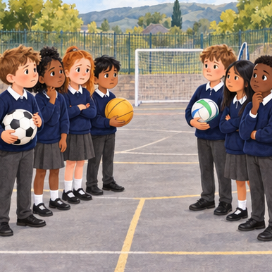
YSGOL CAE TOP • WYTHNOS 6 • SESIWN A
“Ein tro ni ydy hi!”
Cyrhaeddodd dau grŵp yr un rhan o’r cae. Roedd un grŵp â phêl-droed, a’r llall eisiau chwarae gêm daflu.
Roedd y ddau’n siŵr mai eu tro nhw oedd hi.
5
Notes:
Cynnwys craidd y sesiwn ar y sgrin. Wythnos 6, sesiwn A.
Ffynhonnell gynllunio: Cae_Top_38_Week_Three_Session_Worship_Plan.xlsx, wythnos 6.
Darlun wedi’i gynhyrchu gan AI ar gyfer y stori. Nid llun dogfennol na delwedd o ddisgybl go iawn ydyw.

Slide 6
YSGOL CAE TOP • WYTHNOS 6 • SESIWN A
Neb yn clywed
“Roedden ni yma ddoe!” meddai Tom.
“Ond fe ofynnon ni’n gyntaf!” atebodd Seren.
Siaradodd y ddau ar yr un pryd. Yna ymunodd eu ffrindiau.
Roedd y lleisiau’n codi. Doedd neb yn gwybod beth roedd y grŵp arall ei angen.
6
Notes:
Cynnwys craidd y sesiwn ar y sgrin. Wythnos 6, sesiwn A.
Ffynhonnell gynllunio: Cae_Top_38_Week_Three_Session_Worship_Plan.xlsx, wythnos 6.

Slide 7
YSGOL CAE TOP • WYTHNOS 6 • SESIWN A
Tawelwch annheg?
“Gadewch iddyn nhw ei gael,” meddai un plentyn yn dawel. “Rydyn ni wastad yn symud.”
Byddai hynny’n tawelu’r ffrae am y tro.
Ond a fyddai’n deg pe bai’r un grŵp yn gorfod ildio bob dydd?
7
Notes:
Cynnwys craidd y sesiwn ar y sgrin. Wythnos 6, sesiwn A.
Ffynhonnell gynllunio: Cae_Top_38_Week_Three_Session_Worship_Plan.xlsx, wythnos 6.

Slide 8
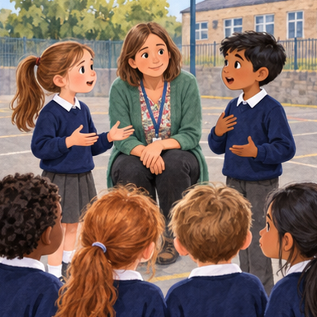
YSGOL CAE TOP • WYTHNOS 6 • SESIWN A
Dechrau’r sgwrs eto
Daeth yr athrawes draw a helpu’r grwpiau i stopio.
“Un llais ar y tro. Beth sydd ei angen ar bob grŵp?”
“Lle i gicio’r bêl yn ddiogel,” meddai Tom.
“Lle gwastad i’n gêm daflu,” atebodd Seren.
8
Notes:
Cynnwys craidd y sesiwn ar y sgrin. Wythnos 6, sesiwn A.
Ffynhonnell gynllunio: Cae_Top_38_Week_Three_Session_Worship_Plan.xlsx, wythnos 6.
Darlun wedi’i gynhyrchu gan AI ar gyfer y stori. Nid llun dogfennol na delwedd o ddisgybl go iawn ydyw.

Slide 9
YSGOL CAE TOP • WYTHNOS 6 • SESIWN A
Gwrando cyn ateb
Gofynnodd yr athrawes i Tom ailadrodd beth roedd grŵp Seren ei angen. Yna gwnaeth Seren yr un peth.
Nawr roedd y ddau’n siarad am angen, yn hytrach na phwy oedd wedi gweiddi fwyaf.
Gallent ddechrau chwilio am ateb.
9
Notes:
Cynnwys craidd y sesiwn ar y sgrin. Wythnos 6, sesiwn A.
Ffynhonnell gynllunio: Cae_Top_38_Week_Three_Session_Worship_Plan.xlsx, wythnos 6.

Slide 10
YSGOL CAE TOP • WYTHNOS 6 • SESIWN A
Pa drefniant fyddai’n deg?
Beth am:
Rannu’r amser yn deg?
Defnyddio dau le addas heddiw a chyfnewid yfory?
Gofyn i oedolyn helpu i lunio trefn glir?
Dewiswch gynnig gyda phartner. Beth fyddai angen ei wirio i’w wneud yn deg?
10
Notes:
Cynnwys craidd y sesiwn ar y sgrin. Wythnos 6, sesiwn A.
Ffynhonnell gynllunio: Cae_Top_38_Week_Three_Session_Worship_Plan.xlsx, wythnos 6.

Slide 11
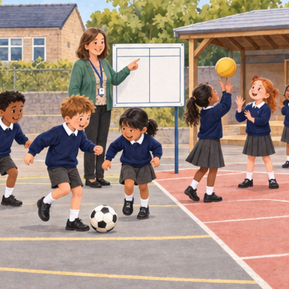
YSGOL CAE TOP • WYTHNOS 6 • SESIWN A
Cytundeb i’w brofi
Roedd lle addas arall ar gael. Cytunodd y grwpiau i chwarae mewn mannau gwahanol heddiw a chyfnewid y tro nesaf.
Helpodd yr athrawes i gofnodi’r trefniant.
Aeth y ddwy gêm yn eu blaenau. Byddent yn gwirio wedyn a oedd y cytundeb yn gweithio.
11
Notes:
Cynnwys craidd y sesiwn ar y sgrin. Wythnos 6, sesiwn A.
Ffynhonnell gynllunio: Cae_Top_38_Week_Three_Session_Worship_Plan.xlsx, wythnos 6.
Darlun wedi’i gynhyrchu gan AI ar gyfer y stori. Nid llun dogfennol na delwedd o ddisgybl go iawn ydyw.

Slide 12
YSGOL CAE TOP • WYTHNOS 6 • SESIWN A
Heddwch sy’n para
Nid tawelu’r lleisiau yn unig oedd wedi helpu. Roedd y plant wedi gwrando ac wedi cael trefniant tecach.
Nid oes modd rheoli dewisiadau pawb. Ond gallwn ofyn am gymorth a gwneud ein rhan heb dderbyn annhegwch dro ar ôl tro.
12
Notes:
Cynnwys craidd y sesiwn ar y sgrin. Wythnos 6, sesiwn A.
Ffynhonnell gynllunio: Cae_Top_38_Week_Three_Session_Worship_Plan.xlsx, wythnos 6.

Slide 13
YSGOL CAE TOP • WYTHNOS 6 • SESIWN A
Geiriau o’r Beibl
Os yw’n bosibl, cyn belled ag y mae’n dibynnu arnoch chi, byw mewn heddwch â phawb.
Rhufeiniaid 12:18
Geiriad Cymraeg syml wedi’i aralleirio
13
Notes:
Cynnwys craidd y sesiwn ar y sgrin. Wythnos 6, sesiwn A.
Ffynhonnell gynllunio: Cae_Top_38_Week_Three_Session_Worship_Plan.xlsx, wythnos 6.
Cyfeiriad Beiblaidd: Rhufeiniaid 12:18. Aralleiriad Cymraeg gwreiddiol, nid dyfyniad o argraffiad cyhoeddedig.

Slide 14
YSGOL CAE TOP • WYTHNOS 6 • SESIWN A
Y cysylltiad Cristnogol
Mae Paul yn galw Cristnogion i wneud eu rhan dros heddwch. Mae’n cydnabod nad yw popeth yn dibynnu ar un person.
Gallwn wrando a chynnig ateb teg. Nid ydym yn gyfrifol am reoli pawb arall.
14
Notes:
Cynnwys craidd y sesiwn ar y sgrin. Wythnos 6, sesiwn A.
Ffynhonnell gynllunio: Cae_Top_38_Week_Three_Session_Worship_Plan.xlsx, wythnos 6.

Slide 15
YSGOL CAE TOP • WYTHNOS 6 • SESIWN A
Amser i feddwl
Beth helpodd y ddau grŵp i glywed ei gilydd?
Meddyliwch yn dawel. Yna siaradwch â phartner am hanner munud. Gallwch ddewis gwrando.
15
Notes:
Cynnwys craidd y sesiwn ar y sgrin. Wythnos 6, sesiwn A.
Ffynhonnell gynllunio: Cae_Top_38_Week_Three_Session_Worship_Plan.xlsx, wythnos 6.

Slide 16
YSGOL CAE TOP • WYTHNOS 6 • SESIWN A
Ychydig yn ddyfnach
A yw’r ateb tawelaf bob amser yr ateb tecaf? Sut allwn ni wybod?
Gwrandewch ar ddau neu dri syniad. Gallwn anghytuno’n barchus.
16
Notes:
Cynnwys craidd y sesiwn ar y sgrin. Wythnos 6, sesiwn A.
Ffynhonnell gynllunio: Cae_Top_38_Week_Three_Session_Worship_Plan.xlsx, wythnos 6.

Slide 17
YSGOL CAE TOP • WYTHNOS 6 • SESIWN A
Munud tawel
Gwrandewch ar y synau bach yn yr ystafell. Gadewch fwlch cyn y gair nesaf. Weithiau mae saib yn gwneud lle i wrando.
Gallwch gadw eich llygaid ar agor. Arhoswn yn dawel am tua 20 eiliad.
17
Notes:
Cynnwys craidd y sesiwn ar y sgrin. Wythnos 6, sesiwn A.
Ffynhonnell gynllunio: Cae_Top_38_Week_Three_Session_Worship_Plan.xlsx, wythnos 6.

Slide 18
YSGOL CAE TOP • WYTHNOS 6 • SESIWN A
Un cam heddiw
Rhowch gynnig ar y geiriau hyn mewn anghytundeb bach:
“Beth sydd ei angen arnoch chi?”
“Dyma beth sydd ei angen arnon ni.”
“Sut gallwn wneud hyn yn deg?”
18
Notes:
Cynnwys craidd y sesiwn ar y sgrin. Wythnos 6, sesiwn A.
Ffynhonnell gynllunio: Cae_Top_38_Week_Three_Session_Worship_Plan.xlsx, wythnos 6.

Slide 19
YSGOL CAE TOP • WYTHNOS 6 • SESIWN A
Gweddi
Gallwch weddïo gyda ni, neu fyfyrio’n dawel.
Dduw,
helpa ni i wrando cyn i ffrae dyfu.
Dysg ni i chwilio am atebion teg
a gofyn am gymorth pan fydd ei angen.
Amen.
19
Notes:
Cynnwys craidd y sesiwn ar y sgrin. Wythnos 6, sesiwn A.
Ffynhonnell gynllunio: Cae_Top_38_Week_Three_Session_Worship_Plan.xlsx, wythnos 6.

Slide 20
YSGOL CAE TOP • WYTHNOS 6 • SESIWN A
Diwedd sesiwn A
Diolch am wrando a meddwl gyda’n gilydd.
I’r arweinydd: pwyswch Esc i orffen yma.
20

Slide 21
YSGOL CAE TOP • WYTHNOS 6 • SESIWN B
Abram yn cynnig dewis
Gadewch inni fod yn llonydd am eiliad.
Gallwn wrando, meddwl a rhannu syniadau.
Stori’r Beibl wedi’i hailadrodd: Genesis 13:5–12
21

Slide 22
YSGOL CAE TOP • WYTHNOS 6 • SESIWN B
Mwy o ddefaid, llai o le
Roedd y preiddiau’n tyfu. Roedd angen porfa a dŵr ar yr anifeiliaid.
Ond nid oedd digon o le i’r ddwy aelwyd aros gyda’i gilydd.
Dechreuodd y bugeiliaid ffraeo.
22
Notes:
Cynnwys craidd y sesiwn ar y sgrin. Wythnos 6, sesiwn B.
Ffynhonnell gynllunio: Cae_Top_38_Week_Three_Session_Worship_Plan.xlsx, wythnos 6.
Ailadrodd naratif Genesis 13:5–12.

Slide 23
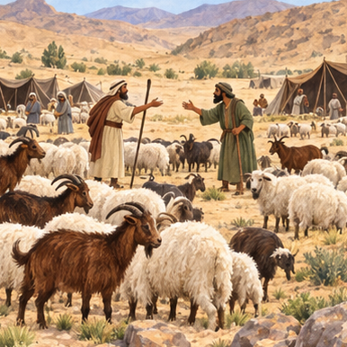
YSGOL CAE TOP • WYTHNOS 6 • SESIWN B
Dwy aelwyd fawr
Yn rhan hon y Beibl, Abram yw enw’r dyn a gafodd yr enw Abraham yn ddiweddarach. Roedd Lot yn nai iddo.
Roedd gan y ddau breiddiau, gwartheg a phebyll. Wrth deithio a byw’n agos, roeddent yn rhannu’r un tir.
23
Notes:
Cynnwys craidd y sesiwn ar y sgrin. Wythnos 6, sesiwn B.
Ffynhonnell gynllunio: Cae_Top_38_Week_Three_Session_Worship_Plan.xlsx, wythnos 6.
Darlun wedi’i gynhyrchu gan AI ar gyfer y stori. Nid llun dogfennol na delwedd o ddisgybl go iawn ydyw.
Ailadrodd naratif Genesis 13:5–12.

Slide 24
YSGOL CAE TOP • WYTHNOS 6 • SESIWN B
Mae’r anghytuno’n tyfu
Nid oedd digon o borfa i’w holl anifeiliaid yn yr un ardal. Dechreuodd bugeiliaid Abram a bugeiliaid Lot ddadlau.
Gallai’r ddau deulu fod wedi parhau i gystadlu. Gallai Abram fod wedi mynnu’r lle cyntaf.
Dewisodd agor sgwrs yn lle hynny.
24
Notes:
Cynnwys craidd y sesiwn ar y sgrin. Wythnos 6, sesiwn B.
Ffynhonnell gynllunio: Cae_Top_38_Week_Three_Session_Worship_Plan.xlsx, wythnos 6.
Ailadrodd naratif Genesis 13:5–12.

Slide 25
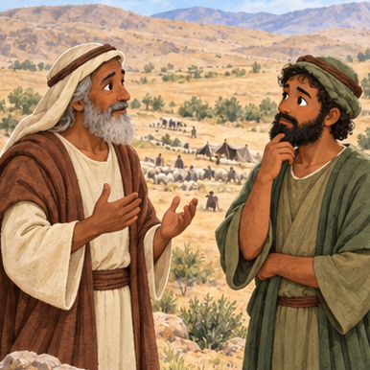
YSGOL CAE TOP • WYTHNOS 6 • SESIWN B
“Rydym yn deulu”
Dywedodd Abram wrth Lot nad oedd am i’r ddau ohonynt ffraeo, nac i’w bugeiliaid ffraeo chwaith. Roedden nhw’n perthyn.
Cynigiodd iddynt symud i ardaloedd gwahanol, fel y byddai gan bob un le.
25
Notes:
Cynnwys craidd y sesiwn ar y sgrin. Wythnos 6, sesiwn B.
Ffynhonnell gynllunio: Cae_Top_38_Week_Three_Session_Worship_Plan.xlsx, wythnos 6.
Darlun wedi’i gynhyrchu gan AI ar gyfer y stori. Nid llun dogfennol na delwedd o ddisgybl go iawn ydyw.
Ailadrodd naratif Genesis 13:5–12.

Slide 26
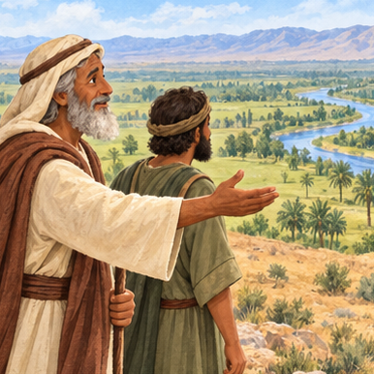
YSGOL CAE TOP • WYTHNOS 6 • SESIWN B
Y dewis cyntaf i Lot
Cynigiodd Abram ddewis i Lot. Pe bai Lot yn mynd i un cyfeiriad, byddai Abram yn mynd i’r llall.
Edrychodd Lot ar wastadedd yr Iorddonen. Roedd digon o ddŵr yno.
Dewisodd fynd i’r ardal honno.
26
Notes:
Cynnwys craidd y sesiwn ar y sgrin. Wythnos 6, sesiwn B.
Ffynhonnell gynllunio: Cae_Top_38_Week_Three_Session_Worship_Plan.xlsx, wythnos 6.
Darlun wedi’i gynhyrchu gan AI ar gyfer y stori. Nid llun dogfennol na delwedd o ddisgybl go iawn ydyw.
Ailadrodd naratif Genesis 13:5–12.

Slide 27
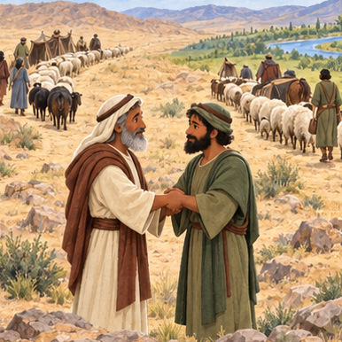
YSGOL CAE TOP • WYTHNOS 6 • SESIWN B
Gwneud lle
Symudodd Lot tua’r dwyrain. Arhosodd Abram yng ngwlad Canaan.
Roedd gan y ddwy aelwyd le i fyw. Nid oedd rhaid iddynt barhau i gystadlu am yr un darn o dir.
Roedd y dewis wedi lleihau achos y ffrae.
27
Notes:
Cynnwys craidd y sesiwn ar y sgrin. Wythnos 6, sesiwn B.
Ffynhonnell gynllunio: Cae_Top_38_Week_Three_Session_Worship_Plan.xlsx, wythnos 6.
Darlun wedi’i gynhyrchu gan AI ar gyfer y stori. Nid llun dogfennol na delwedd o ddisgybl go iawn ydyw.
Ailadrodd naratif Genesis 13:5–12.

Slide 28
YSGOL CAE TOP • WYTHNOS 6 • SESIWN B
A oedd Abram wedi colli?
Cafodd Lot y dewis cyntaf.
A yw hynny’n golygu mai Lot yn unig gafodd rywbeth da o’r cytundeb?
Meddyliwch am y bugeiliaid, yr anifeiliaid a’r berthynas rhwng y ddau deulu. Clywn ddau syniad.
28
Notes:
Cynnwys craidd y sesiwn ar y sgrin. Wythnos 6, sesiwn B.
Ffynhonnell gynllunio: Cae_Top_38_Week_Three_Session_Worship_Plan.xlsx, wythnos 6.
Ailadrodd naratif Genesis 13:5–12.

Slide 29
YSGOL CAE TOP • WYTHNOS 6 • SESIWN B
Ildio drwy ddewis
Yn y stori, Abram sy’n cynnig y dewis yn rhydd.
Mae hynny’n wahanol i rywun gael ei orfodi i ildio dro ar ôl tro.
Wrth ddatrys ein hanghytundebau ni, mae angen gofalu bod pawb yn cael gwrandawiad teg.
29
Notes:
Cynnwys craidd y sesiwn ar y sgrin. Wythnos 6, sesiwn B.
Ffynhonnell gynllunio: Cae_Top_38_Week_Three_Session_Worship_Plan.xlsx, wythnos 6.
Ailadrodd naratif Genesis 13:5–12.

Slide 30
YSGOL CAE TOP • WYTHNOS 6 • SESIWN B
Geiriau o’r Beibl
Dywedodd Abram wrth Lot: “Gad inni beidio â ffraeo, na gadael i’n bugeiliaid ffraeo, oherwydd rydym yn deulu. Dewisa di gyfeiriad. Os ei di i’r chwith, af fi i’r dde.”
Genesis 13:8–9
Geiriad Cymraeg syml wedi’i aralleirio
30
Notes:
Cynnwys craidd y sesiwn ar y sgrin. Wythnos 6, sesiwn B.
Ffynhonnell gynllunio: Cae_Top_38_Week_Three_Session_Worship_Plan.xlsx, wythnos 6.
Cyfeiriad Beiblaidd: Genesis 13:8–9. Aralleiriad Cymraeg gwreiddiol, nid dyfyniad o argraffiad cyhoeddedig.
Ailadrodd naratif Genesis 13:5–12.

Slide 31
YSGOL CAE TOP • WYTHNOS 6 • SESIWN B
Y cysylltiad Cristnogol
Mae Abram yn rhoi gwerth ar heddwch a pherthynas. Mae ei ymddiriedaeth yn Nuw yn rhan o’i daith ehangach.
Gall Cristnogion weld yn y stori fod gwneud lle i eraill weithiau’n bwysicach na sicrhau pob mantais i ni ein hunain.
31
Notes:
Cynnwys craidd y sesiwn ar y sgrin. Wythnos 6, sesiwn B.
Ffynhonnell gynllunio: Cae_Top_38_Week_Three_Session_Worship_Plan.xlsx, wythnos 6.
Ailadrodd naratif Genesis 13:5–12.

Slide 32
YSGOL CAE TOP • WYTHNOS 6 • SESIWN B
Amser i feddwl
Pa ddewis gynigiodd Abram i Lot?
Meddyliwch yn dawel. Yna siaradwch â phartner am hanner munud. Gallwch ddewis gwrando.
32
Notes:
Cynnwys craidd y sesiwn ar y sgrin. Wythnos 6, sesiwn B.
Ffynhonnell gynllunio: Cae_Top_38_Week_Three_Session_Worship_Plan.xlsx, wythnos 6.
Ailadrodd naratif Genesis 13:5–12.

Slide 33
YSGOL CAE TOP • WYTHNOS 6 • SESIWN B
Ychydig yn ddyfnach
Pryd gall camu’n ôl helpu? Sut mae hynny’n wahanol i’r un person gael ei orfodi i ildio bob tro?
Gwrandewch ar ddau neu dri syniad. Gallwn anghytuno’n barchus.
33
Notes:
Cynnwys craidd y sesiwn ar y sgrin. Wythnos 6, sesiwn B.
Ffynhonnell gynllunio: Cae_Top_38_Week_Three_Session_Worship_Plan.xlsx, wythnos 6.
Ailadrodd naratif Genesis 13:5–12.

Slide 34
YSGOL CAE TOP • WYTHNOS 6 • SESIWN B
Munud tawel
Agorwch eich dwylo’n gyfforddus os dymunwch. Dychmygwch ollwng yr angen i ennill pob dadl. Gallwn ddal i ofyn am degwch.
Gallwch gadw eich llygaid ar agor. Arhoswn yn dawel am tua 20 eiliad.
34
Notes:
Cynnwys craidd y sesiwn ar y sgrin. Wythnos 6, sesiwn B.
Ffynhonnell gynllunio: Cae_Top_38_Week_Three_Session_Worship_Plan.xlsx, wythnos 6.
Ailadrodd naratif Genesis 13:5–12.

Slide 35
YSGOL CAE TOP • WYTHNOS 6 • SESIWN B
Un cam heddiw
Mewn penderfyniad bach a diogel, cynigiwch ddewis teg:
“Pa un fyddai’n gweithio i ti?”
“Beth am gyfnewid y tro nesaf?”
Gofynnwch am help os nad yw’r trefniant yn deg.
35
Notes:
Cynnwys craidd y sesiwn ar y sgrin. Wythnos 6, sesiwn B.
Ffynhonnell gynllunio: Cae_Top_38_Week_Three_Session_Worship_Plan.xlsx, wythnos 6.
Ailadrodd naratif Genesis 13:5–12.

Slide 36
YSGOL CAE TOP • WYTHNOS 6 • SESIWN B
Gweddi
Gallwch weddïo gyda ni, neu fyfyrio’n dawel.
Dduw,
helpa ni i werthfawrogi heddwch
yn fwy na chael y dewis cyntaf bob tro.
Dysg ni i wneud lle i eraill yn deg.
Amen.
36
Notes:
Cynnwys craidd y sesiwn ar y sgrin. Wythnos 6, sesiwn B.
Ffynhonnell gynllunio: Cae_Top_38_Week_Three_Session_Worship_Plan.xlsx, wythnos 6.
Ailadrodd naratif Genesis 13:5–12.

Slide 37
YSGOL CAE TOP • WYTHNOS 6 • SESIWN B
Diwedd sesiwn B
Diolch am wrando a meddwl gyda’n gilydd.
I’r arweinydd: pwyswch Esc i orffen yma.
37

Slide 38
YSGOL CAE TOP • WYTHNOS 6 • SESIWN C
Offer y tangnefeddwr
Gadewch inni fod yn llonydd am eiliad.
Gallwn wrando, meddwl a rhannu syniadau.
Stori ddychmygol a myfyrdod
38

Slide 39
YSGOL CAE TOP • WYTHNOS 6 • SESIWN C
Dim morthwyl yn y blwch hwn
Beth allai helpu rhywun i wneud heddwch?
Heddiw, mae ein “blwch offer” yn cynnwys:
Saib.
Gwrando.
Cymorth.
Pryd fyddai pob un yn ddefnyddiol?
39
Notes:
Cynnwys craidd y sesiwn ar y sgrin. Wythnos 6, sesiwn C.
Ffynhonnell gynllunio: Cae_Top_38_Week_Three_Session_Worship_Plan.xlsx, wythnos 6.

Slide 40
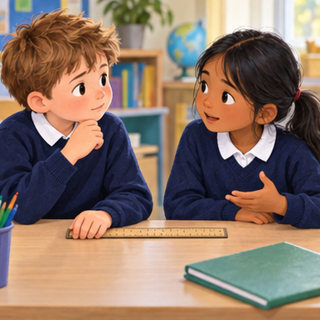
YSGOL CAE TOP • WYTHNOS 6 • SESIWN C
Un pren mesur
Yn ein stori ddychmygol, roedd gan Nia a Jac un pren mesur i’w rannu.
“Fy nhro i!” meddai Jac.
“Dw i heb orffen!” atebodd Nia.
Roedd y ddau ar fin estyn amdano ar yr un pryd.
40
Notes:
Cynnwys craidd y sesiwn ar y sgrin. Wythnos 6, sesiwn C.
Ffynhonnell gynllunio: Cae_Top_38_Week_Three_Session_Worship_Plan.xlsx, wythnos 6.
Darlun wedi’i gynhyrchu gan AI ar gyfer y stori. Nid llun dogfennol na delwedd o ddisgybl go iawn ydyw.

Slide 41
YSGOL CAE TOP • WYTHNOS 6 • SESIWN C
Offeryn cyntaf: saib
Arhosodd Jac. Tynnodd ei law yn ôl.
Nid oedd y saib wedi datrys y broblem eto. Ond roedd wedi rhoi cyfle i’r ddau siarad heb dynnu’r pren mesur.
Gadewch inni roi cynnig ar saib byr, gyda’n dwylo’n llonydd.
41
Notes:
Cynnwys craidd y sesiwn ar y sgrin. Wythnos 6, sesiwn C.
Ffynhonnell gynllunio: Cae_Top_38_Week_Three_Session_Worship_Plan.xlsx, wythnos 6.

Slide 42
YSGOL CAE TOP • WYTHNOS 6 • SESIWN C
Ail offeryn: gwrando
“Beth sydd ar ôl i ti ei wneud?” gofynnodd Jac.
“Un llinell,” meddai Nia.
“Mae gen i ddwy. Alla i ei gael wedyn?”
Cytunodd Nia. Gorffennodd ei llinell a rhoi’r pren mesur iddo.
Roedd gwybod yr angen wedi helpu.
42
Notes:
Cynnwys craidd y sesiwn ar y sgrin. Wythnos 6, sesiwn C.
Ffynhonnell gynllunio: Cae_Top_38_Week_Three_Session_Worship_Plan.xlsx, wythnos 6.

Slide 43
YSGOL CAE TOP • WYTHNOS 6 • SESIWN C
Pan nad yw’r cytundeb yn gweithio
Dychmygwch na all y plant gytuno, neu fod angen y pren mesur ar y ddau ar unwaith.
Gallant ofyn i’r athrawes am help gyda’r drefn.
Nid methiant yw defnyddio’r trydydd offeryn: cymorth.
43
Notes:
Cynnwys craidd y sesiwn ar y sgrin. Wythnos 6, sesiwn C.
Ffynhonnell gynllunio: Cae_Top_38_Week_Three_Session_Worship_Plan.xlsx, wythnos 6.

Slide 44
YSGOL CAE TOP • WYTHNOS 6 • SESIWN C
Sefyllfa wahanol
Yn nes ymlaen, dywedodd plentyn fod rhywun yn ei alw’n enwau bob dydd ac yn ei rwystro rhag ymuno. Roedd wedi gofyn iddynt stopio, ond roedd yn parhau.
A yw “cymerwch eich tro” yn ateb digonol yma? Pam?
44
Notes:
Cynnwys craidd y sesiwn ar y sgrin. Wythnos 6, sesiwn C.
Ffynhonnell gynllunio: Cae_Top_38_Week_Three_Session_Worship_Plan.xlsx, wythnos 6.

Slide 45
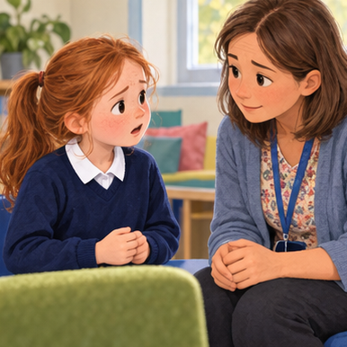
YSGOL CAE TOP • WYTHNOS 6 • SESIWN C
Cyfrifoldeb yr oedolyn
Aeth y plentyn at oedolyn dibynadwy a dweud beth oedd yn digwydd. Gwrandawodd yr oedolyn a chymryd y pryder o ddifrif.
Nid gwaith y plentyn oedd datrys y niwed ar ei ben ei hun. Roedd angen i oedolion weithredu.
45
Notes:
Cynnwys craidd y sesiwn ar y sgrin. Wythnos 6, sesiwn C.
Ffynhonnell gynllunio: Cae_Top_38_Week_Three_Session_Worship_Plan.xlsx, wythnos 6.
Darlun wedi’i gynhyrchu gan AI ar gyfer y stori. Nid llun dogfennol na delwedd o ddisgybl go iawn ydyw.

Slide 46
YSGOL CAE TOP • WYTHNOS 6 • SESIWN C
Cymorth sy’n parhau
Os nad yw’r oedolyn cyntaf yn deall, neu os yw’r niwed yn parhau, dywedwch eto wrth yr oedolyn hwnnw neu oedolyn dibynadwy arall.
Nid oes angen ymchwilio na phrofi popeth cyn gofyn am help. Gallwch ddweud beth rydych yn ei wybod a beth sy’n eich poeni.
46
Notes:
Cynnwys craidd y sesiwn ar y sgrin. Wythnos 6, sesiwn C.
Ffynhonnell gynllunio: Cae_Top_38_Week_Three_Session_Worship_Plan.xlsx, wythnos 6.

Slide 47
YSGOL CAE TOP • WYTHNOS 6 • SESIWN C
Pa offeryn sydd ei angen?
Un anghytundeb bach dros bwy sy’n cael tro.
Niwed sy’n digwydd dro ar ôl tro.
Gyda phartner, dywedwch sut byddai’r ymateb yn wahanol.
Gall saib a gwrando helpu. Mae angen cymorth oedolyn pan fo rhywun yn cael ei frifo.
47
Notes:
Cynnwys craidd y sesiwn ar y sgrin. Wythnos 6, sesiwn C.
Ffynhonnell gynllunio: Cae_Top_38_Week_Three_Session_Worship_Plan.xlsx, wythnos 6.

Slide 48
YSGOL CAE TOP • WYTHNOS 6 • SESIWN C
Geiriau o’r Beibl
Gwyn eu byd y tangnefeddwyr, oherwydd cânt eu galw’n blant i Dduw.
Mathew 5:9
Geiriad Cymraeg syml wedi’i aralleirio
48
Notes:
Cynnwys craidd y sesiwn ar y sgrin. Wythnos 6, sesiwn C.
Ffynhonnell gynllunio: Cae_Top_38_Week_Three_Session_Worship_Plan.xlsx, wythnos 6.
Cyfeiriad Beiblaidd: Mathew 5:9. Aralleiriad Cymraeg gwreiddiol, nid dyfyniad o argraffiad cyhoeddedig.

Slide 49
YSGOL CAE TOP • WYTHNOS 6 • SESIWN C
Y cysylltiad Cristnogol
Tangnefeddwr yw rhywun sy’n gweithio dros heddwch. Mae Iesu’n rhoi gwerth ar y gwaith hwnnw.
I Gristnogion, mae heddwch yn cynnwys gofal a chyfiawnder. Nid cuddio niwed nac aros yn dawel am rywbeth sy’n brifo yw gwneud heddwch.
49
Notes:
Cynnwys craidd y sesiwn ar y sgrin. Wythnos 6, sesiwn C.
Ffynhonnell gynllunio: Cae_Top_38_Week_Three_Session_Worship_Plan.xlsx, wythnos 6.

Slide 50
YSGOL CAE TOP • WYTHNOS 6 • SESIWN C
Amser i feddwl
Pa un helpodd Nia a Jac yn gyntaf: saib, gwrando neu gymorth?
Meddyliwch yn dawel. Yna siaradwch â phartner am hanner munud. Gallwch ddewis gwrando.
50
Notes:
Cynnwys craidd y sesiwn ar y sgrin. Wythnos 6, sesiwn C.
Ffynhonnell gynllunio: Cae_Top_38_Week_Three_Session_Worship_Plan.xlsx, wythnos 6.

Slide 51
YSGOL CAE TOP • WYTHNOS 6 • SESIWN C
Ychydig yn ddyfnach
Pryd mae angen i oedolyn gymryd cyfrifoldeb, yn hytrach na disgwyl i blant ddatrys pethau eu hunain?
Gwrandewch ar ddau neu dri syniad. Gallwn anghytuno’n barchus.
51
Notes:
Cynnwys craidd y sesiwn ar y sgrin. Wythnos 6, sesiwn C.
Ffynhonnell gynllunio: Cae_Top_38_Week_Three_Session_Worship_Plan.xlsx, wythnos 6.

Slide 52
YSGOL CAE TOP • WYTHNOS 6 • SESIWN C
Munud tawel
Cadwch saib bach cyn meddwl am yr ateb nesaf. Cofiwch fod oedolion yn yr ysgol y gallwch droi atynt. Nid oes angen enwi pryder o flaen pawb.
Gallwch gadw eich llygaid ar agor. Arhoswn yn dawel am tua 20 eiliad.
52
Notes:
Cynnwys craidd y sesiwn ar y sgrin. Wythnos 6, sesiwn C.
Ffynhonnell gynllunio: Cae_Top_38_Week_Three_Session_Worship_Plan.xlsx, wythnos 6.

Slide 53
YSGOL CAE TOP • WYTHNOS 6 • SESIWN C
Un cam heddiw
Dewiswch le lle byddai’r geiriau “Saib. Gwrando. Cymorth.” yn ein hatgoffa i weithredu’n ddoeth.
Gallwn ofyn i’r athrawes am eu harddangos yno, ac yna wirio a ydynt yn helpu.
53
Notes:
Cynnwys craidd y sesiwn ar y sgrin. Wythnos 6, sesiwn C.
Ffynhonnell gynllunio: Cae_Top_38_Week_Three_Session_Worship_Plan.xlsx, wythnos 6.

Slide 54
YSGOL CAE TOP • WYTHNOS 6 • SESIWN C
Gweddi
Gallwch weddïo gyda ni, neu fyfyrio’n dawel.
Iesu,
helpa ni i fod yn dangnefeddwyr.
Dysg ni i wrando a cheisio atebion teg,
a dweud wrth oedolyn pan fydd rhywun angen cymorth.
Amen.
54
Notes:
Cynnwys craidd y sesiwn ar y sgrin. Wythnos 6, sesiwn C.
Ffynhonnell gynllunio: Cae_Top_38_Week_Three_Session_Worship_Plan.xlsx, wythnos 6.

Slide 55
YSGOL CAE TOP • WYTHNOS 6 • SESIWN C
Diwedd sesiwn C
Diolch am wrando a meddwl gyda’n gilydd.
I’r arweinydd: pwyswch Esc i orffen yma.
55

